Slide 1
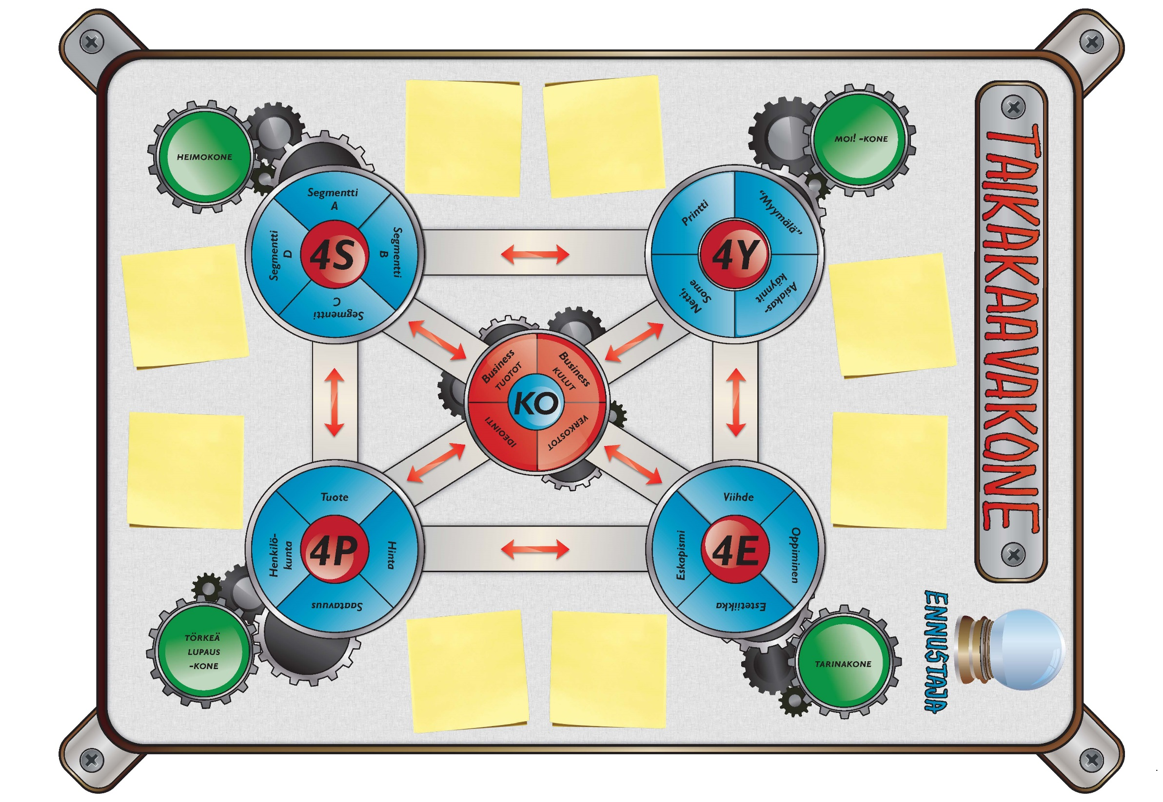
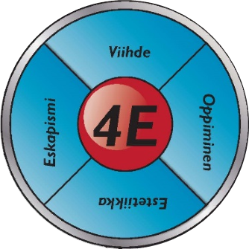

Slide 2
Mitkä ovat tär-keimmät asiakas-kohderyhmät? Ketkä ovat poten-tiaalisia asiak-kaitamme?
4Y pitäisi sisältää myös on-ja off-line ympäristöt (netti- ja live-ympäristöt)
Syntyykö asia-kasjoukosta heimo, ja oletko mukana siinä?
4Y on markki-noinnin toiminta-ympäristöjä, kanavia joiden kautta viestisi ja tuotteesi kulkevat
Markkinoinnin
Klassiiset kil-paillukeinot, jostain 60-
luvulta
4E:n avulla voit lisätä markki-noinnin kilpailu-keinoihin lisä-ulottuvuuden.
Philip Kotlerin
kirja Marketing
4.0 avaa tämän
teorian uudella
tavalla. On myös
5P, 6P ja 9P
4E on elämys-taloutta. Pine & Gilmore kirjoit-tivat tästä kirjan
Experience Ecoomy.

Slide 3
Mitkä ovat tär-keimmät asiakas-kohderyhmät? Ketkä ovat poten-tiaalisia asiak-kaitamme?
4Y pitäisi sisältää myös on-ja off-line ympäristöt (netti- ja live-ympäristöt)
Syntyykö asia-kasjoukosta heimo, ja oletko mukana siinä?
4Y on markki-noinnin toiminta-ympäristöjä, kanavia joiden kautta viestisi ja tuotteesi kulkevat
Markkinoinnin
Klassiiset kil-paillukeinot, jostain 60-
luvulta
4E:n avulla voit lisätä markki-noinnin kilpailu-keinoihin lisä-ulottuvuuden.
Philip Kotlerin
kirja Marketing
4.0 avaa tämän
teorian uudella
tavalla. On myös
5P, 6P ja 9P
4E on elämys-taloutta. Pine & Gilmore kirjoit-tivat tästä kirjan
Experience Ecoomy.

Slide 4
Mitkä ovat tär-keimmät asiakas-kohderyhmät? Ketkä ovat poten-tiaalisia asiak-kaitamme?
4Y pitäisi sisältää myös on-ja off-line ympäristöt (netti- ja live-ympäristöt)
Syntyykö asia-kasjoukosta heimo, ja oletko mukana siinä?
4Y on markki-noinnin toiminta-ympäristöjä, kanavia joiden kautta viestisi ja tuotteesi kulkevat
Markkinoinnin
Klassiiset kil-paillukeinot, jostain 60-
luvulta
4E:n avulla voit lisätä markki-noinnin kilpailu-keinoihin lisä-ulottuvuuden.
Philip Kotlerin
kirja Marketing
4.0 avaa tämän
teorian uudella
tavalla. On myös
5P, 6P ja 9P
4E on elämys-taloutta. Pine & Gilmore kirjoit-tivat tästä kirjan
Experience Ecoomy.

